Slide 1
«Подготовка кадров в сфере логистики и международных грузовых и пассажирских сообщений»
Президент Московский государственный университет путей сообщения (МГУПС (МИИТ)) Императора Николая II, д.т.н. Морозов Вадим Николаевич

Slide 2
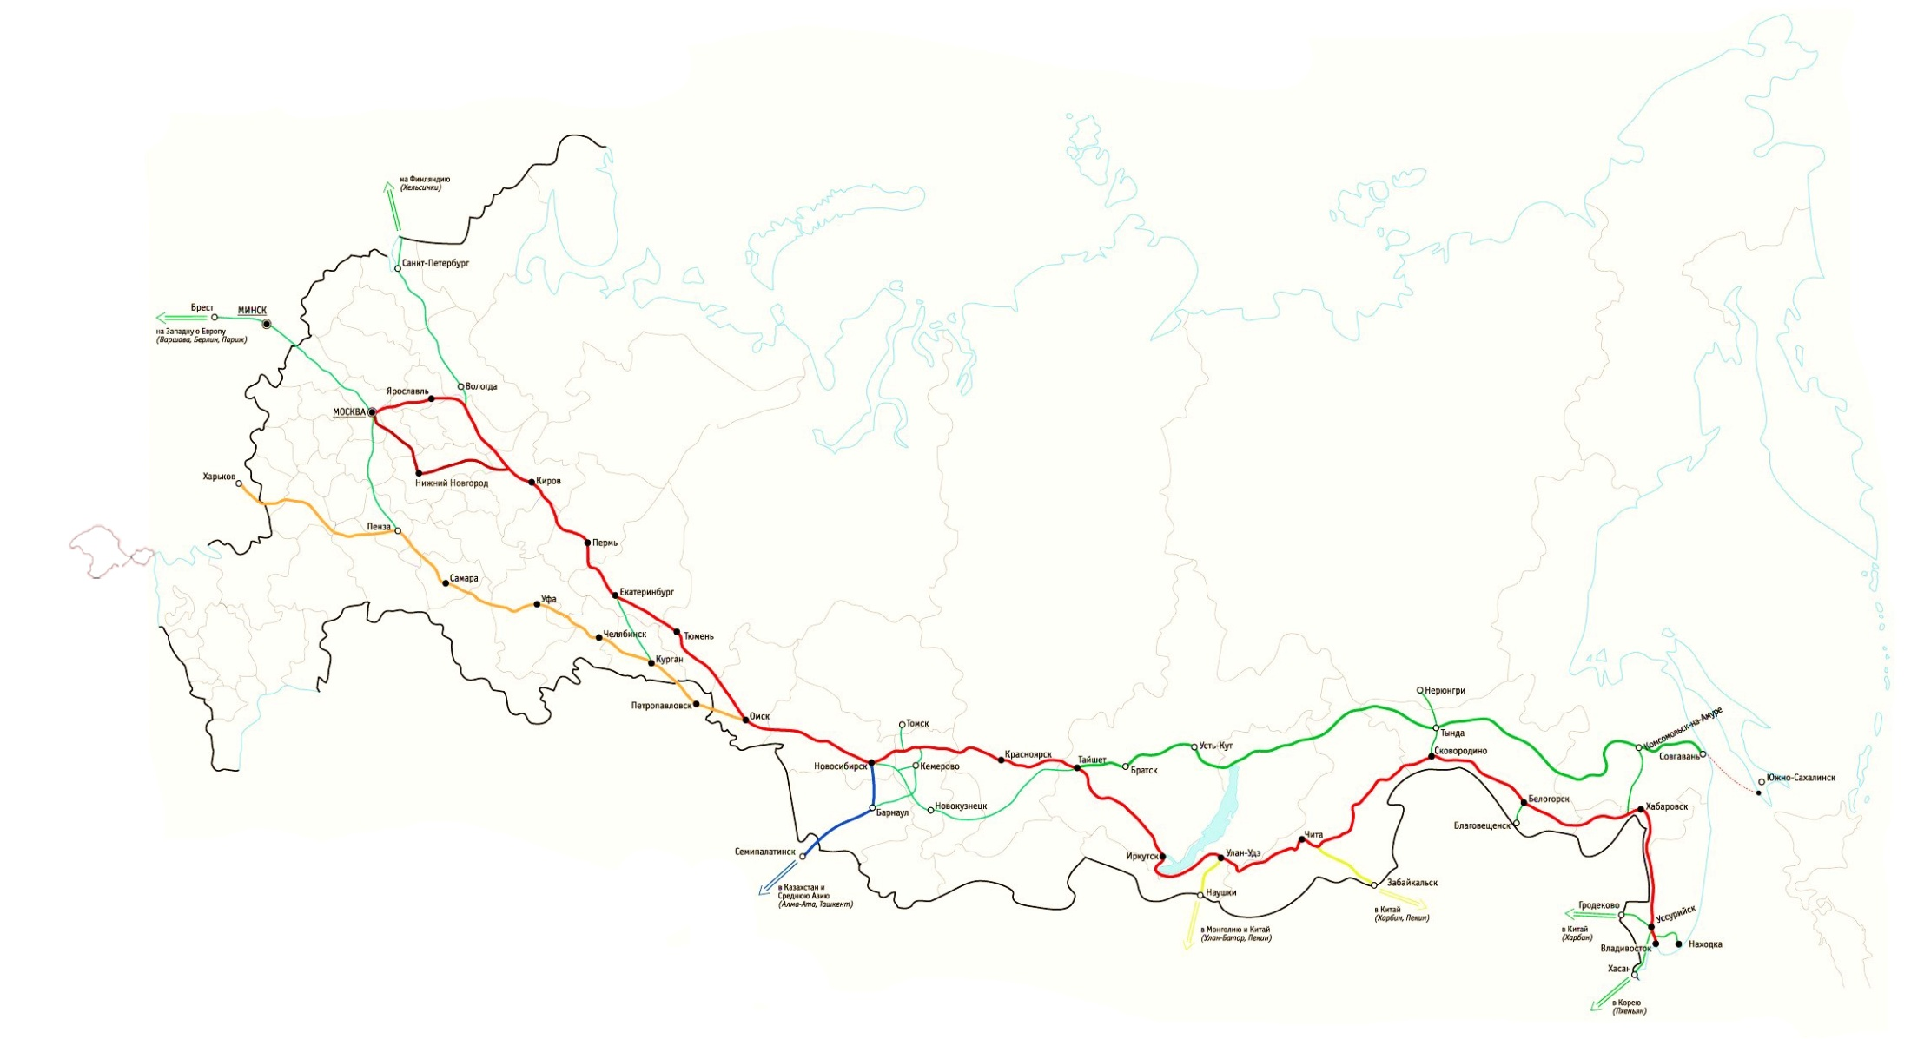
Развитие инновационных компетенций в сфере логистики и организации перевозок грузов и пассажиров
Направления образовательной и научной деятельности ВУЗов
подготовка специалистов по логистике грузовых и пассажирских перевозок по направлениям подготовки бакалавров, специалистов и магистров;
наделение будущих специалистов по эксплуатации железнодорожного транспорта и организации перевозок грузов и пассажиров, а также по другим направлениями подготовки дополнительными компетенциями в сфере логистики, транспортно-логистической деятельности, международного сотрудничества;
повышение квалификации, дополнительное профессиональное образование работников железнодорожных и транспортно-логистических компаний, подготовка научных и педагогических кадров;
научная работа, проведение конференций и семинаров, сотрудничество с транспортно-логистическими компаниями, объединениями логистов, грузовладельцев, операторов подвижного состава, ОАО «ОТЛК», ОАО «РЖД Логистика», КСТП, ОСЖД, МСЖД, НП «Гильдия экспедиторов», ФПК и других транспортных организаций и их членов.

Slide 3
Направления подготовки молодых специалистов
Кафедра «Логистические транспортные системы и технологии»
Специальность «Эксплуатация железных дорог»:
Специализации «Грузовая и коммерческая работа», «Операторская деятельность и экспедирование на железнодорожном транспорте», «Транспортный бизнес и логистика».
Бакалавриат «Технология транспортных процессов»:
Специализации «Транспортно-экспедиторская деятельность», «Международные перевозки на железнодорожном транспорте».
Кафедра «Логистика и управление транспортными системами»
Бакалавриат «Логистика и управление цепями поставок», «Международный менеджмент логистических систем» (в том числе с участием партнеров из КНР)
Другие направления подготовки бакалавров: в сфере экономики – «Экономика логистических систем и интермодальных перевозок»; в сфере менеджмента – «Транспортная логистика», в том числе и совместная российско-австрийская программа.
Продолжение обучения по связанным направлениям в магистратуре и аспирантуре.

Slide 4
Системные компоненты подготовки и их инновационные элементы
Основы логистики и управление цепями поставок
Логистика снабжения
Логистика распределения
Логистика производства
Логистика складирования
Логистические технологии доставки грузов
Пассажирская логистика
Транспортировка в цепях поставок
Логистические провайдеры в транспортной системе
Международная логистика
Экономико-математические методы и модели в логистике
Управление логистическими рисками в цепях поставок
Управление проектами в логистике
Стратегический и инновационный менеджмент
Бизнес-планирование
Экономические основы логистики
Исследование операций (в логистике)
Теория менеджмента
Управление изменениями
Управление человеческими ресурсами
Экономика взаимодействия предприятий разных видов транспорта
Управление грузовой и коммерческой работой
Управление транспортными системами
Управление цепями поставок
Корпоративная и социальная ответственность
Основы внешнеэкономической деятельности

Slide 5
Совместная бакалаврская образовательная программа
С 2012 года на базе МИИТ реализуется совместная бакалаврская образовательная программа двойного диплома по направлению «Логистика» с Даляньским университетом информатики в Китае.
Программа рассчитана на 4 года:
1 год студенты учатся в МИИТе и интенсивно изучают китайский язык.
2 и 3 год обучаются в Китае на китайском языке.
4-й год завершается в МИИТе защитой диплома с участием двух руководителей: из МИИТа и Даляньского университета информатики.
В случае успешного завершения обучения студенты получат 2 диплома – диплом МИИТа и диплом Даляньского университета информатики.

Slide 6
Взаимодействие ОАО «ОТЛК», ОАО «РЖД Логистика», НП «Гильдия экспедиторов», ФПК и ВУЗов транспорта: реализация кадровых потребностей
Возможные направления:
обучение студентов ОАО «ОТЛК», ОАО «РЖД Логистика», НП «Гильдия экспедиторов», ФПК и других транспортных организаций по программам бакалавриата, специалитета, магистратуры и аспирантуры;
необходим дополнительный механизм согласования компетенций участников перевозочного процесса, так как унификация технологий требует единого их понимания и применения;
Для этого оптимальным является создание комплекса учебных сессий, иных обучающих мероприятий для работников ОАО «ОТЛК», ОАО «РЖД Логистика», НП «Гильдия экспедиторов», ФПК и других транспортных организаций, ориентированных на специфику их приоритетов.
Возможная тематика учебных сессий (на основе опроса):
Интермодальные перевозки; перевозки контейнерными поездами; современные управленческие стандарты; перспективная политика развития транспортной системы и её роли в региональном развитии; тенденции и перспективы инновационной деятельности; внедрение результатов технико-технологического развития и другие.

Slide 7
Направления сотрудничества транспортных ВУЗов с ОАО «ОТЛК», ОАО «РЖД Логистика», НП «Гильдия экспедиторов» и другими транспортными организациями : научные исследования
подключение ученых транспортных вузов к рабочим группам и проектам ОАО «ОТЛК», ОАО «РЖД Логистика», КСТП, ОСЖД, МСЖД, НП «Гильдия экспедиторов», ФПК и других транспортных организаций;
совместные проекты с ОАО «ОТЛК», ОАО «РЖД Логистика», КСТП, ОСЖД, МСЖД, НП «Гильдия экспедиторов», ФПК и другими транспортными организациями;
проекты разработки современных технологий, включая: электронный документооборот; мониторинг прохождения грузов в реальном режиме времени; новые мультимодальные инструментарии;
ВУЗы готовы проводить семинары, развивать специализированные лаборатории, вести прикладные исследования по заказам ОАО «ОТЛК», ОАО «РЖД Логистика», КСТП, ОСЖД, МСЖД, НП «Гильдия экспедиторов», ФПК и других транспортных организаций и их членов.

Slide 8
Научные конференции
Май 2014 года «Логистические цепи поставок на железнодорожном транспорте и государственно-частное партнерство»
Научно-практическая конференция
«Международная логистика: наука, практика, образование» в МИИТе в мае 2015 года при поддержке Федерального агентства железнодорожного транспорта, Министерства транспорта Российской Федерации, совместно с Казахской академией транспорта и коммуникаций им. М. Тынышпаева, Даляньским университетом информатики Neusoft (Китай)
Международная конференция по проблематике тенденций развития транспортных систем, приуроченная к 120-летию основания МИИТ в 2016 году.
Круглый стол «Логистика и транспортное взаимодействие»
Секция 1. «Антикризисное управление транспортно- логистическими
системами»
Секция 2.
«Создание высоко-эффективных товаро-транспортных
технологий и развитие экспедиторско-логистической деятельности»

Slide 9
Благодарю ЗА ВНИМАНИЕ !

